Slide 1


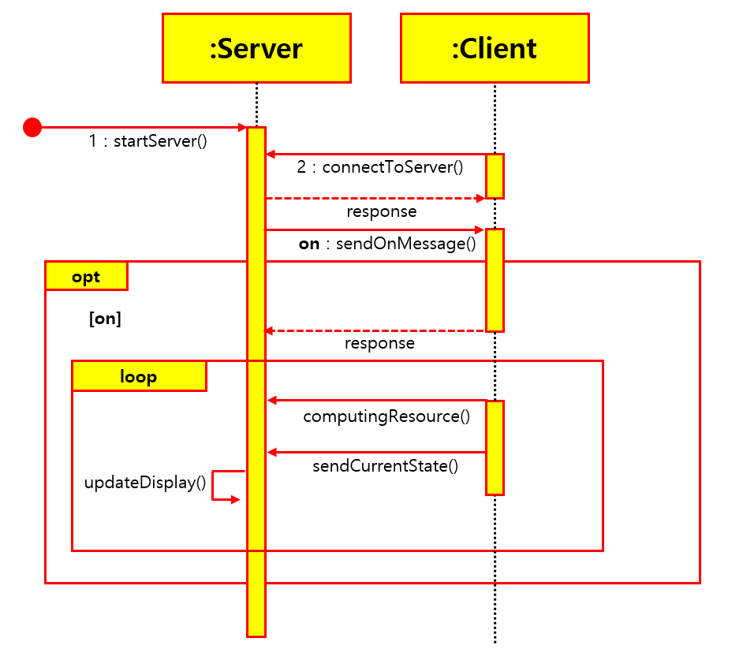
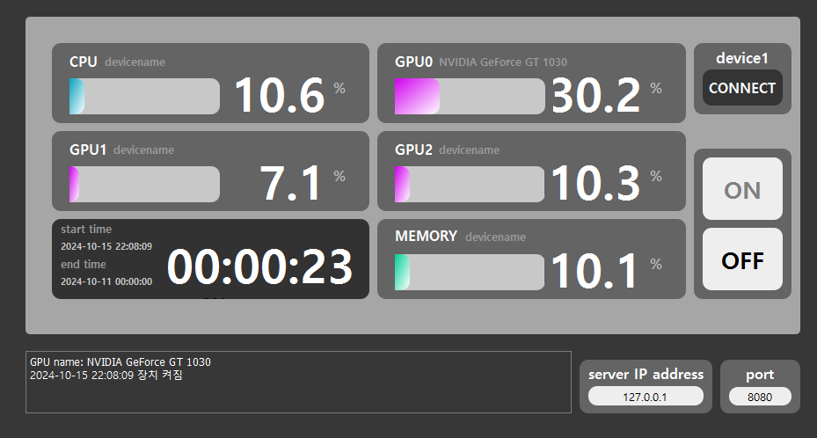
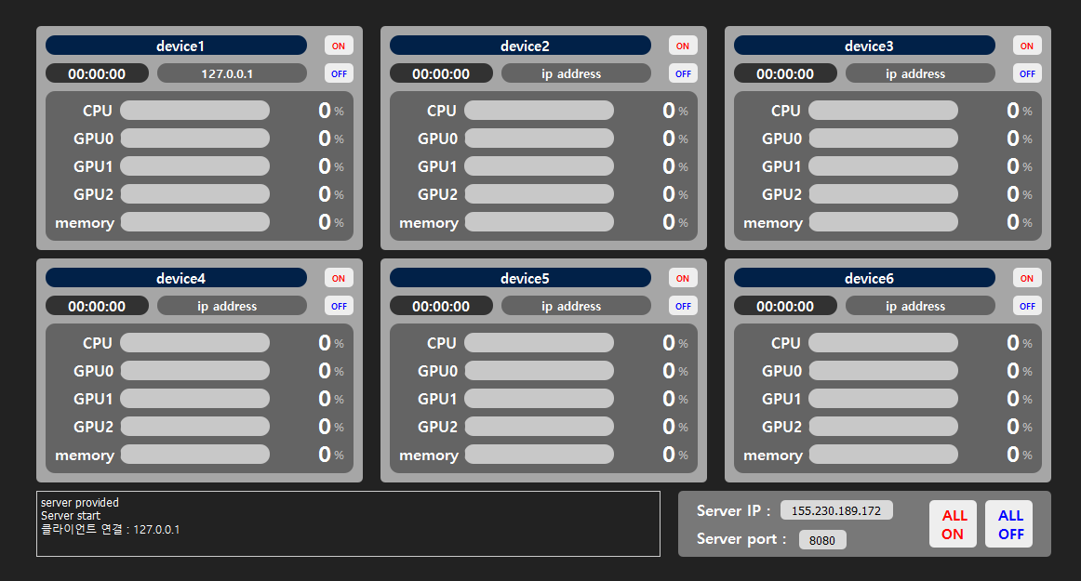

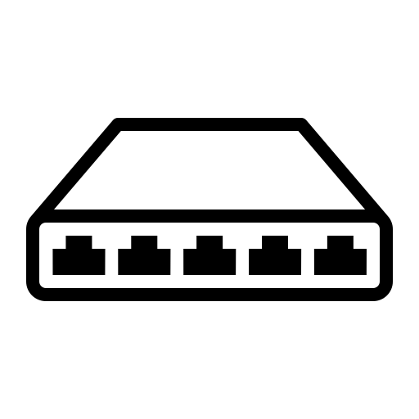

스마트팩토리 구축을 위한 원격 장비 제어 프로그램 개발
유진혁¹⁾, 정재영²⁾, 최상헌*¹⁾
경북대학교 기계공학과¹⁾, 에스엘²⁾
개요
● 시퀀스 다이어그램
● 연구 목적
■ 자동차 산업 및 고도화된 산업의 특성상 인력감축 및 자동화 등 스마트 팩토리의 필요성이 중시되고 있음.
■ 이에 필요한 제어 및 최적화에 대한 지식을 습득하고, 실제 기업과 연계하여 실제 산업에 필요한 기술을 얻고자 함.
● 배경 지식
■ 모니터링 시스템은 주로 실시간 데이터 수집, 분석, 시각화에 용이한 서버-클라이언트 형태로 구성됨.
■ 소켓 프로그래밍은 프로그램들이 서로 통신할 수 있게 하는 창구 역할을 함.
클라이언트
응용 프로그램
소켓
TCP-IP 통신
Fig. 3 Sequence diagram
● 인터페이스
소켓
서버
새로운 연결 대기중
제어 프로그램
리스닝 소켓
Fig. 1 Socket programming
■ 리스닝 소켓에 연결 요청 들어올 시 새로운 소켓 생성하여 클라이언트와 통신하는 구조.
연구 및 개발
Fig. 4 Client interface
● 필요 기능
■ 클라이언트 인터페이스
□ CPU, 메모리, 여러 개의 GPU가 직관적으로 표시되도록 배치함
□ 마지막으로 사용된 장비의 시간이 표시되도록 설정
■ 본 프로그램은 약 60대의 컴퓨터 리소스 현황 파악과 부팅/서비스 제어 목적의 프로그램임.
■ 램프/미러/샤시 등 자동차 부품의 랜더링 및 시뮬레이션 서비스를 하나의 서버에서 제어할 수 있도록 개발함.
■ 총 서버는 3개로 구성되었고, 윈도우/리눅스 두개의 운영체제에서 작동할수 있도록 구현.
● 개발 프로그램 및 서버 구조
■ Iot 장비 및 여러 서비스에 사용되는 Qt를 사용함.
스위치
서버
(제어 프로그램)
다수의
장비
라우터
Fig. 5 Server interfase
■ 서버 인터페이스
□ 여러대의 장비가 한눈에 들어오도록 배치
□ 클라이언트 접속/해지 마다 상태창으로 변화 확인 가능
Fig. 2 Server structure
후기
■ 리소스 정보는 1대당 60byte/s 정도의 작은 크기이기 때문에 다수의 서버 장비 불필요.
■ TCP/IP 통신을 실제 산업 현장에서 적용해보는 경험이 되었음.
■ 현재 보안에 취약하여 방화벽 시스템 구축 필요함.

